Slide 1
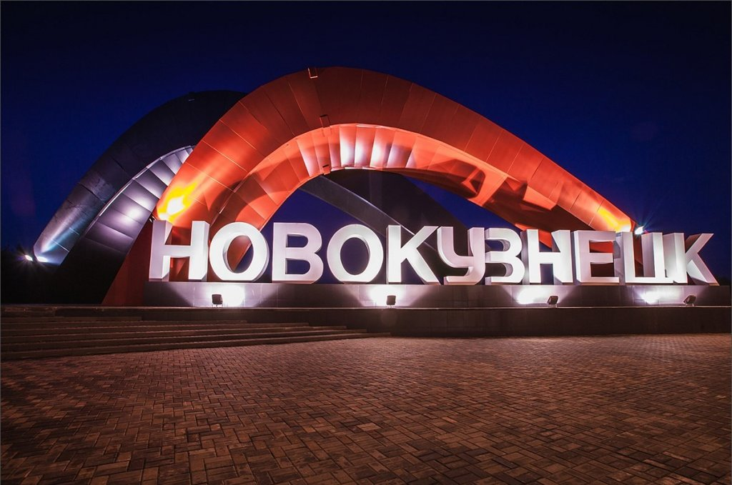

Slide 2
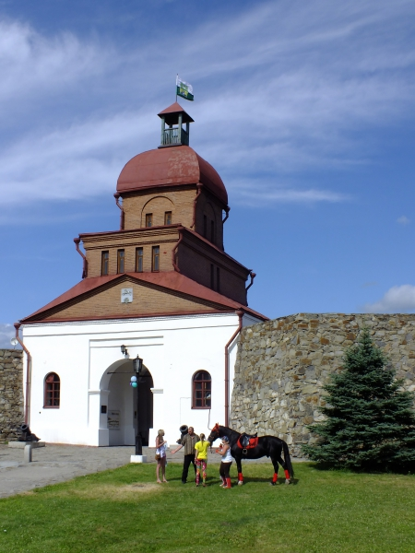
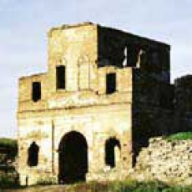
История Новокузнецка
Новокузнецк начал свою историю с Кузнецкого острога, построенного в 1618 году. В 1620 году крепость была перенесена на более стратегически удобное место. Эта постройка стала ядром будущего города, который получил название Кузнецк.
Современный Новокузнецк появился в июле 1931 года. В связи со строительством металлургического завода посёлку Садгород были присвоены новый статус и новое название.
В 1932 году к бывшему посёлку присоединили и Кузнецк (сегодняшний Кузнецкий район). В том же 1932 году город был переименован в Сталинск.
В 1961 г. населённому пункту вернули название Новокузнецк. Площадь города постепенно увеличивается за счёт присоединения небольших окрестных посёлков.

Slide 3
Достопримечательности Новокузнецка
Многие достопримечательности Новокузнецка появились в ХХ веке и в начале нового столетия. Путешественников также заинтересуют памятники истории.
Основные достопримечательности сосредоточены в центре города: это, прежде всего, бульвар Героев, Краеведческий и Художественный музеи, площадь Побед и ряд других интересных мест.
Исторический центр сразу же привлекает внимание туристов великолепными архитектурными ансамблями XVIII-XIX веков – здесь есть, что посмотреть ценителям русского зодчества. А ведь до революции Новокузнецк большей частью состоял из деревянных построек. Из сохранившихся светских каменных зданий тех времен – бывшее уездное училище и небольшое здание казначейства, построенное в стиле «сибирского барокко».

Slide 4
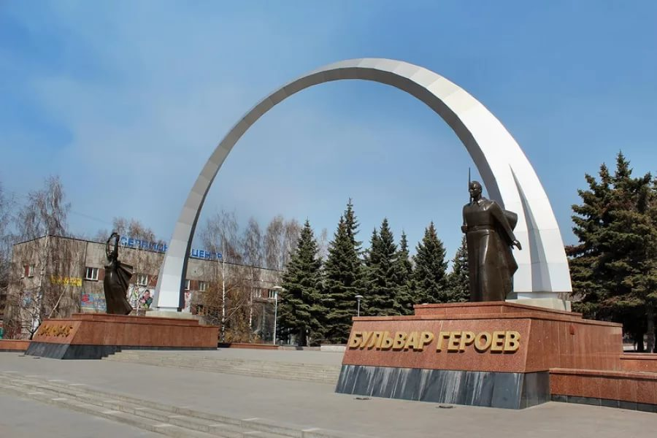

Slide 5
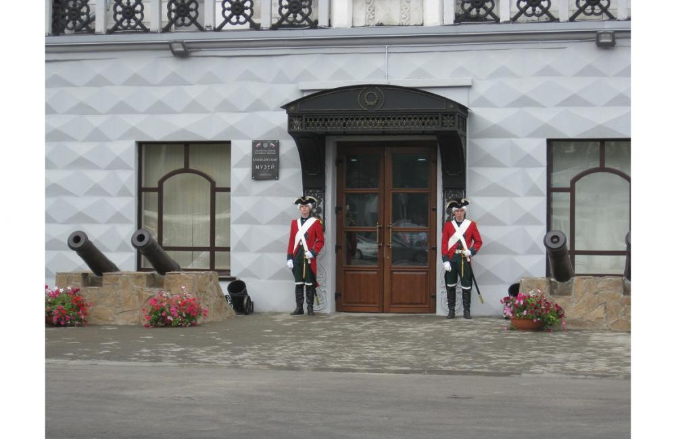
КРАЕВЕДЧЕСКИЙ МУЗЕЙ

Slide 6
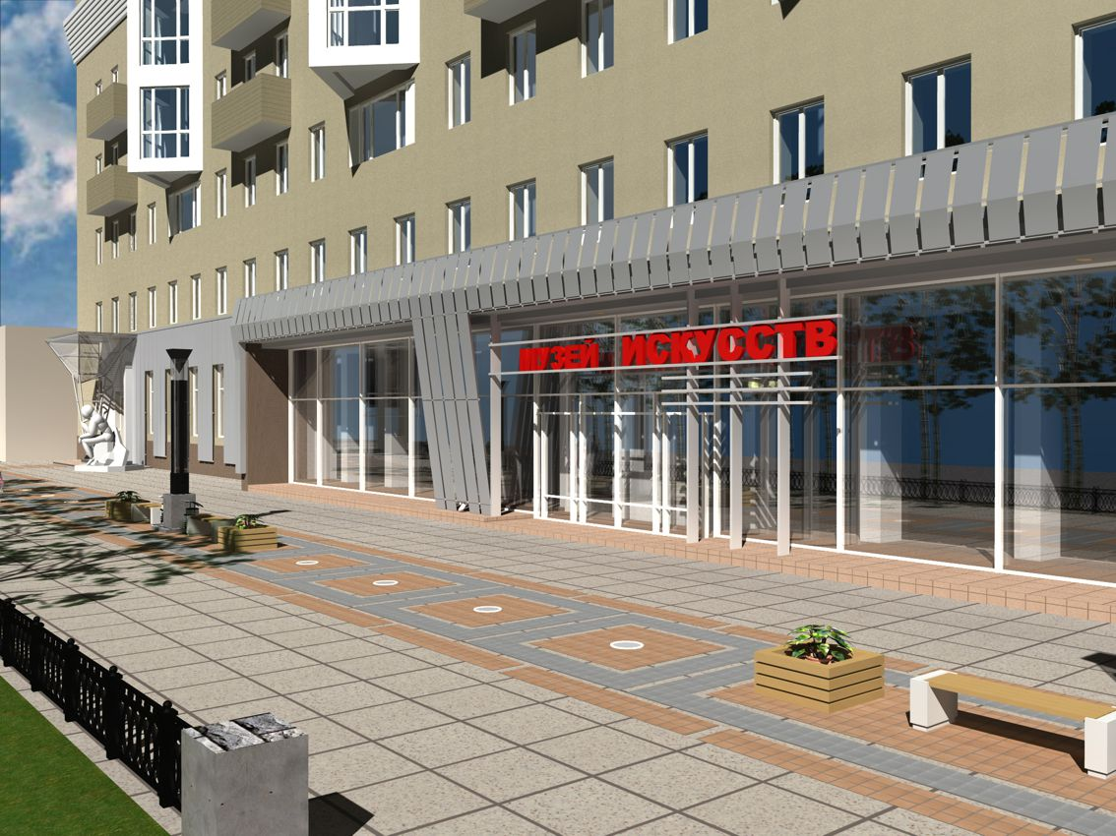

Slide 7
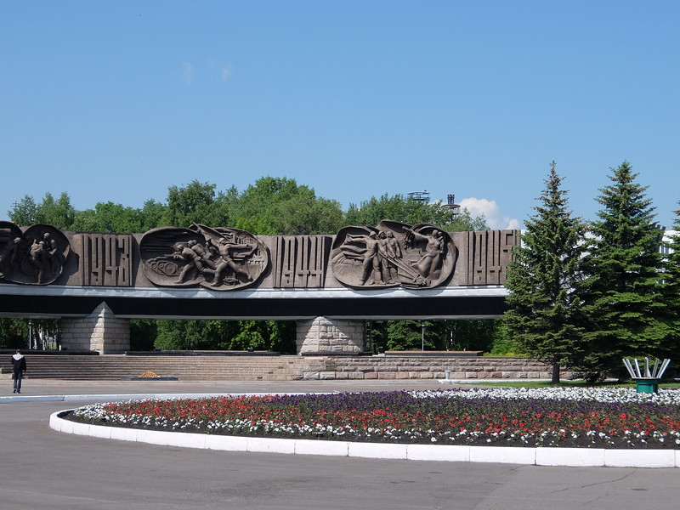

Slide 8
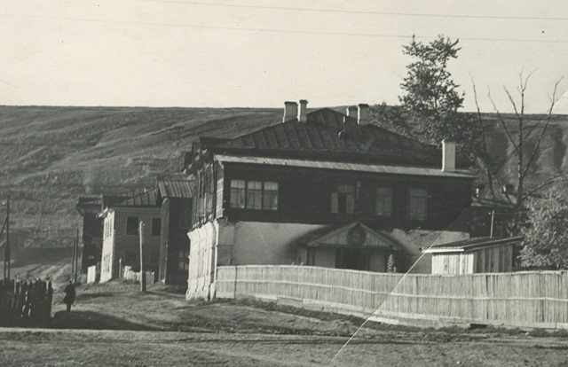
ДОМ КУПЦА ФОНАРЕВА 1884г

Slide 9
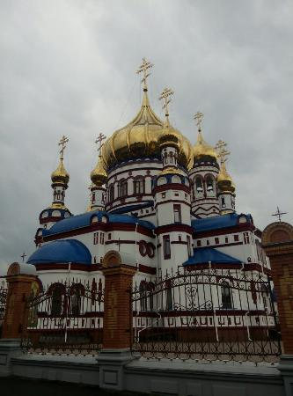
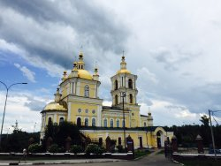
Соборы
Среди культовых сооружений Новокузнецка можно назвать несколько храмов, церквей и часовен.
СПАСО- ПРЕОБРАЖЕНСКИЙ СОБОР СОБОР РОЖДЕСТВА ХРИСТОВА

Slide 10
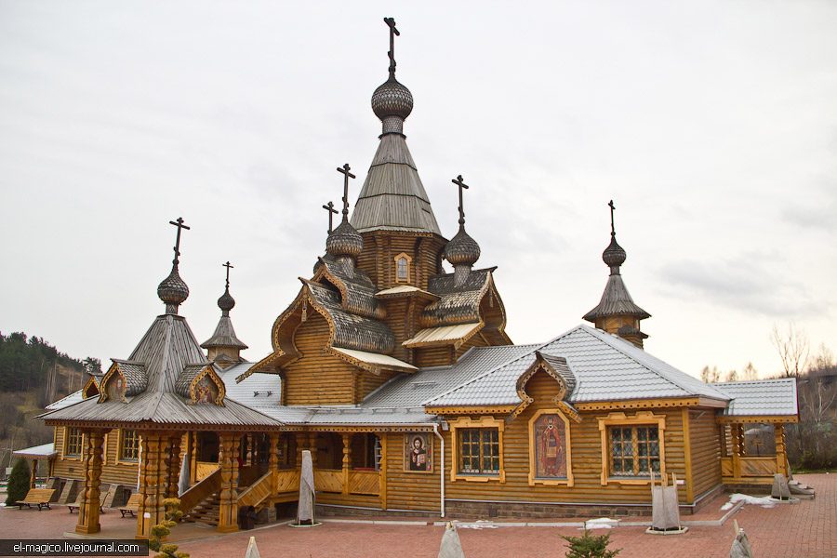
ХРАМ СВЯТОГО ИОАННА ВОИНА

Slide 11
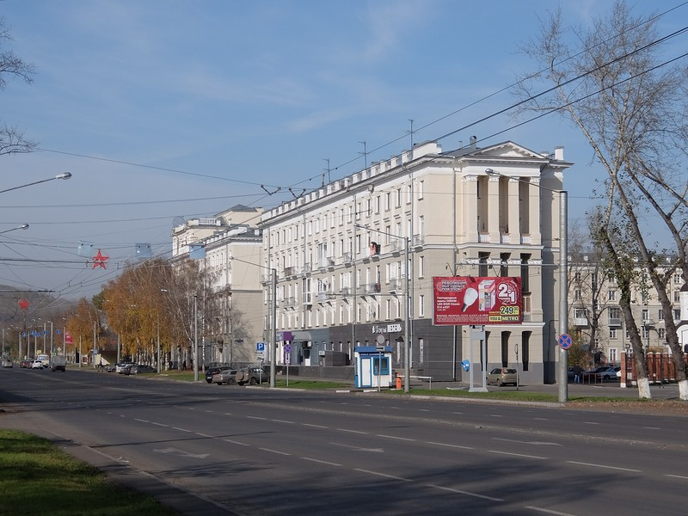
ЗНАМЕНИТЫЕ УЛИЦЫ НОВОКУЗНЕЦКА
Первое название – улица Магистральная. Проспект назван в честь Михаила Константиновича Курако в 1949 году. В память о Курако, на доме № 12 проспекта установлена табличка с текстом: «Проспект назван в честь великого мастера доменного дела М.К. Курако, который жил в Кузнецке 1917 – 1920г.г.»

Slide 12
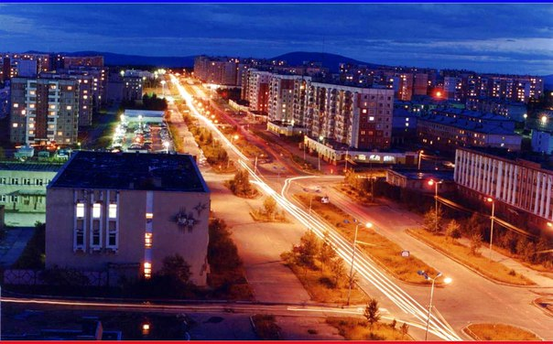
УЛИЦА КИРОВА
Центральная улица города Новокузнецка. Её застройка началась в начале 30-х годов. Поначалу у неё не было даже названия, был просто номер «3-3». Название появилось 27 января 1935 года.

Slide 13
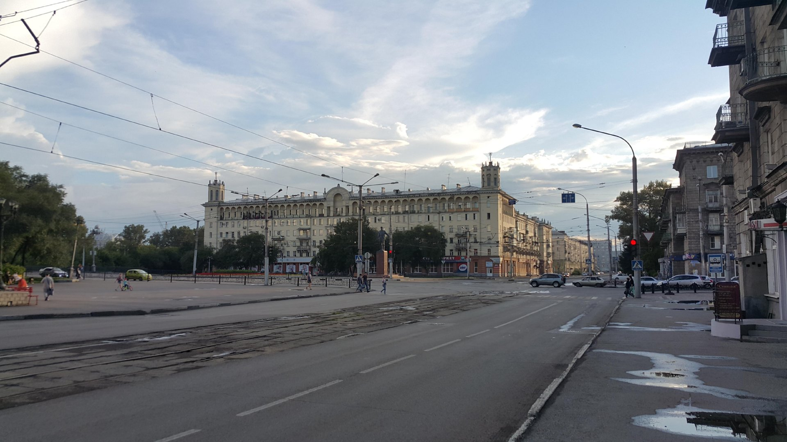
Проспект Металлургов
Проспект Металлургов — один из проспектов Новокузнецка.
Проспект Металлургов расположен в Центральном районе Новокузнецка. До августа 1957 года проспект назывался Молотовским.

Slide 14
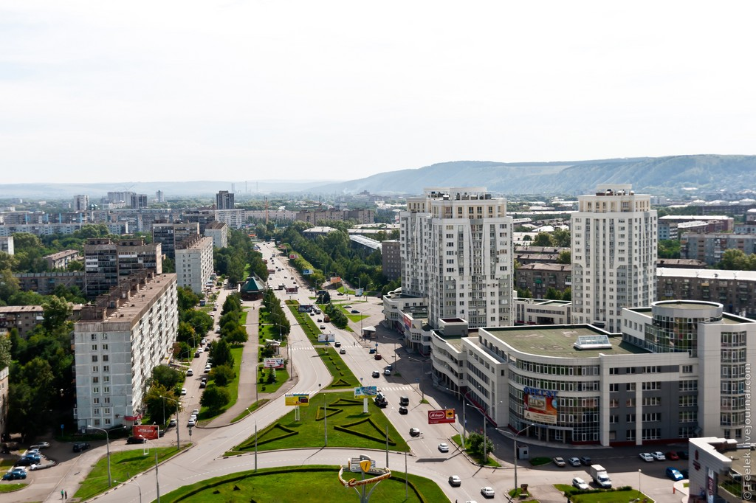
Новокузнецк – самый крупный город Кемеровской области. Его называют южной столицей Кузбасса.
За четырёхсотлетнюю историю Новокузнецк прошёл долгий путь от небольшой крепости на окраине государства до важного угледобывающего и металлургического центра своего региона и всей Российской Федерации.

Slide 15
